Slide 1

Pirates of Caribbean

Slide 2
01
Участници
Сайт
02
Приложение
03
TABLE OF CONTENTS
04
Приложения, които сме използвали

Slide 3
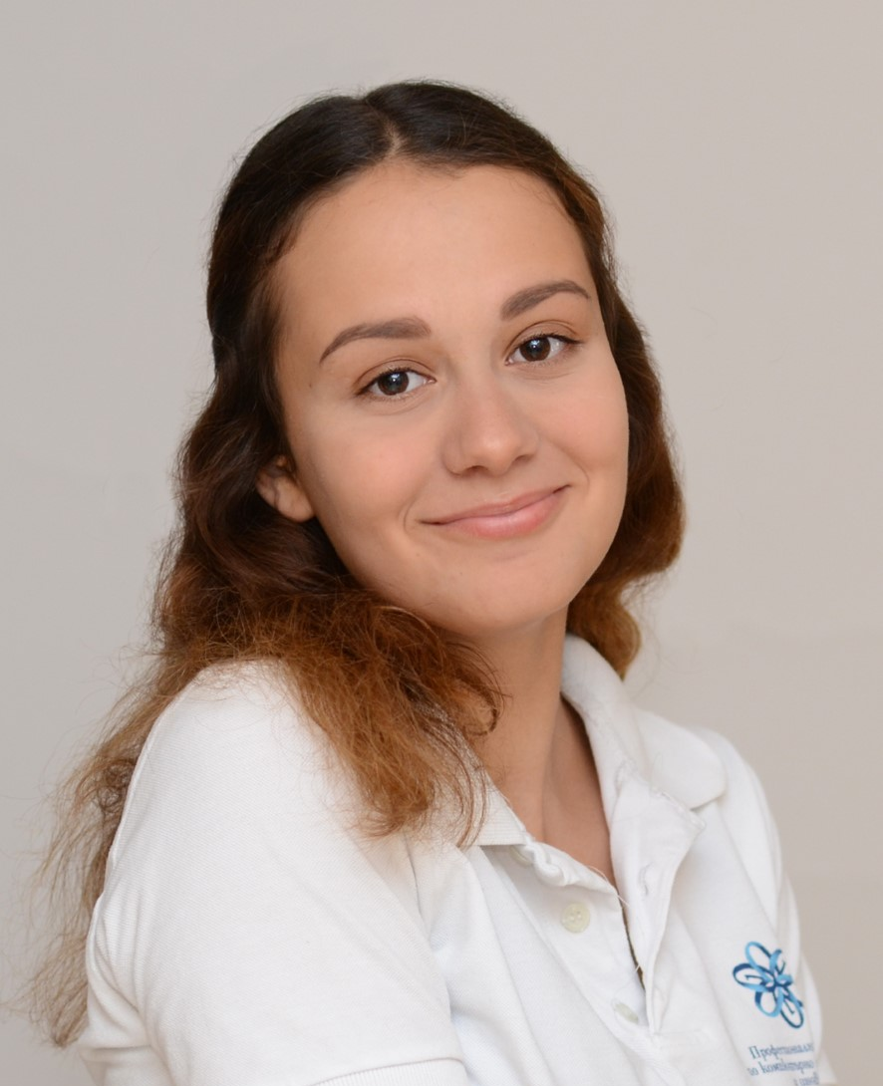
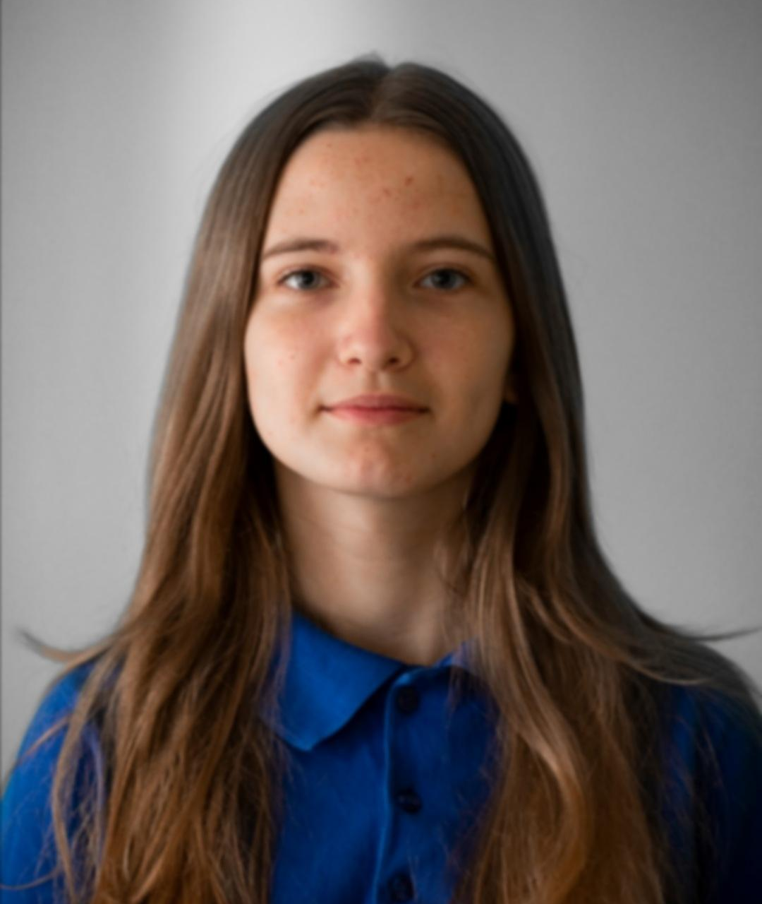
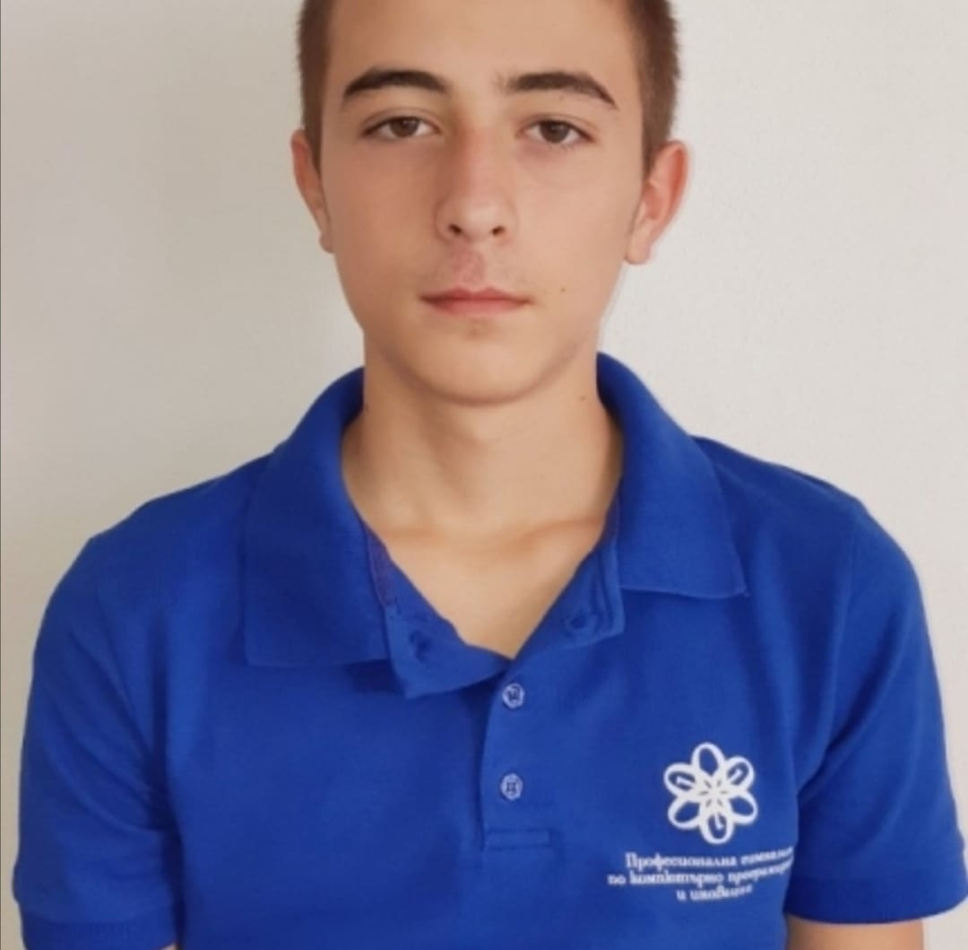
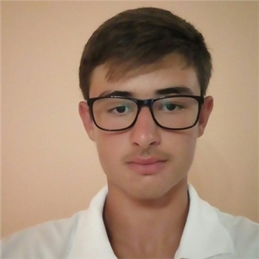
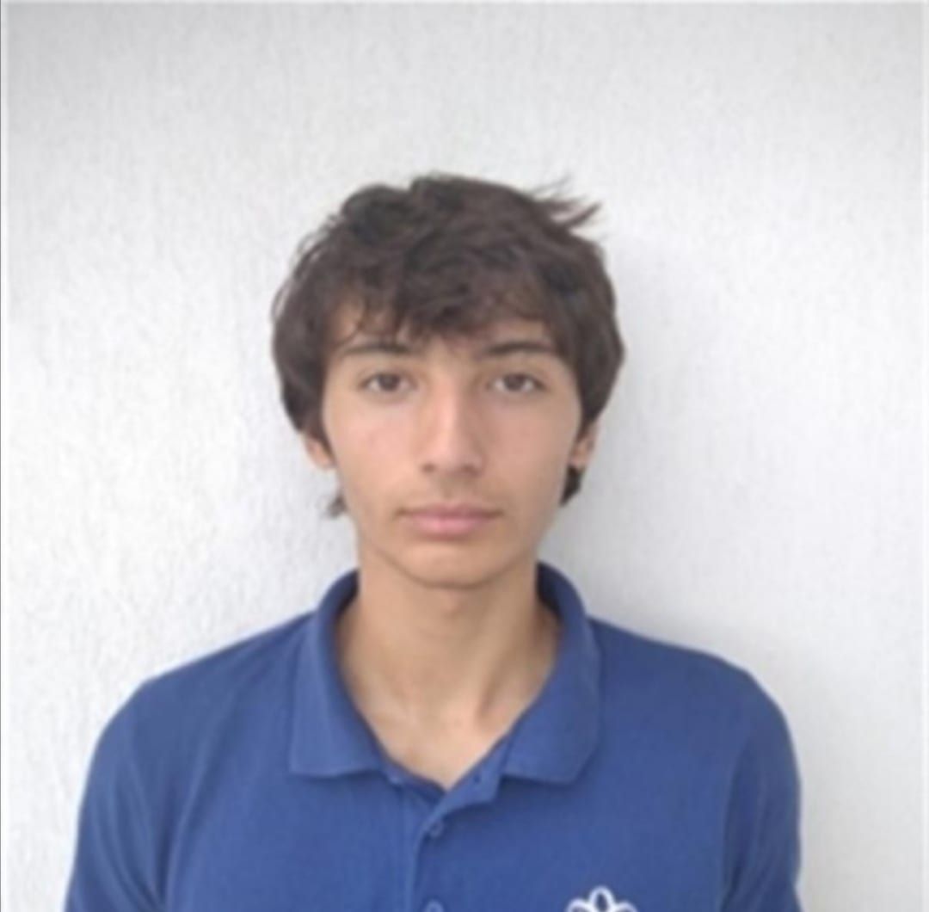
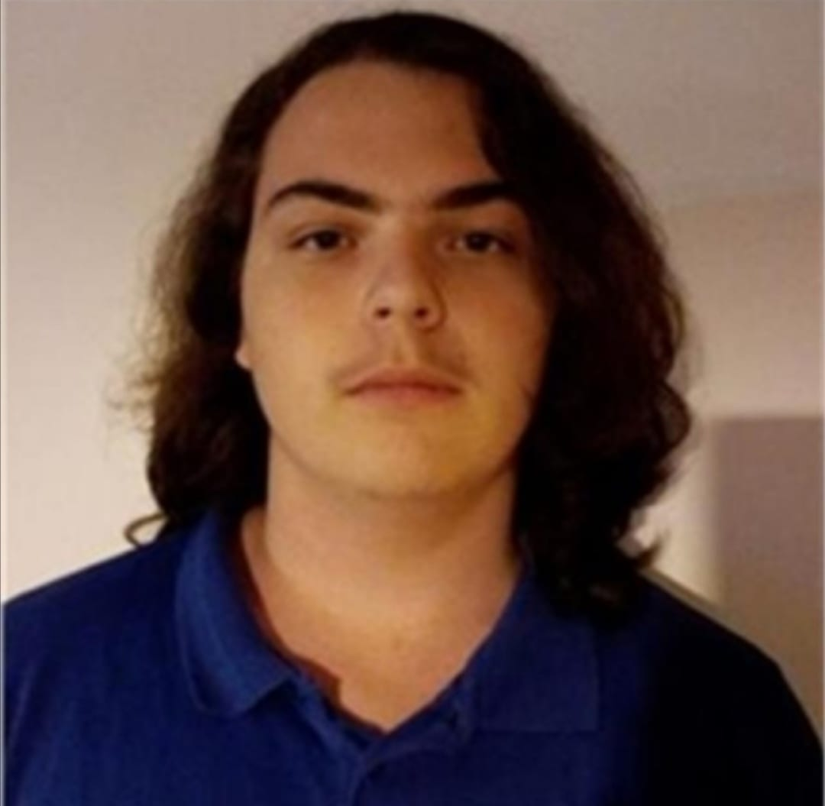
Петя Петкова
Поля Димитрова
Дейвид Дончев
Участници
Ивайло Стоянов
Мартин Атанасов
Александър Христов

Slide 4

02
Сайт

Slide 5
03
Приложение

Slide 6











Приложения, които сме използвали

Slide 7
Благодарим Ви за вниманито!

